Slide 1
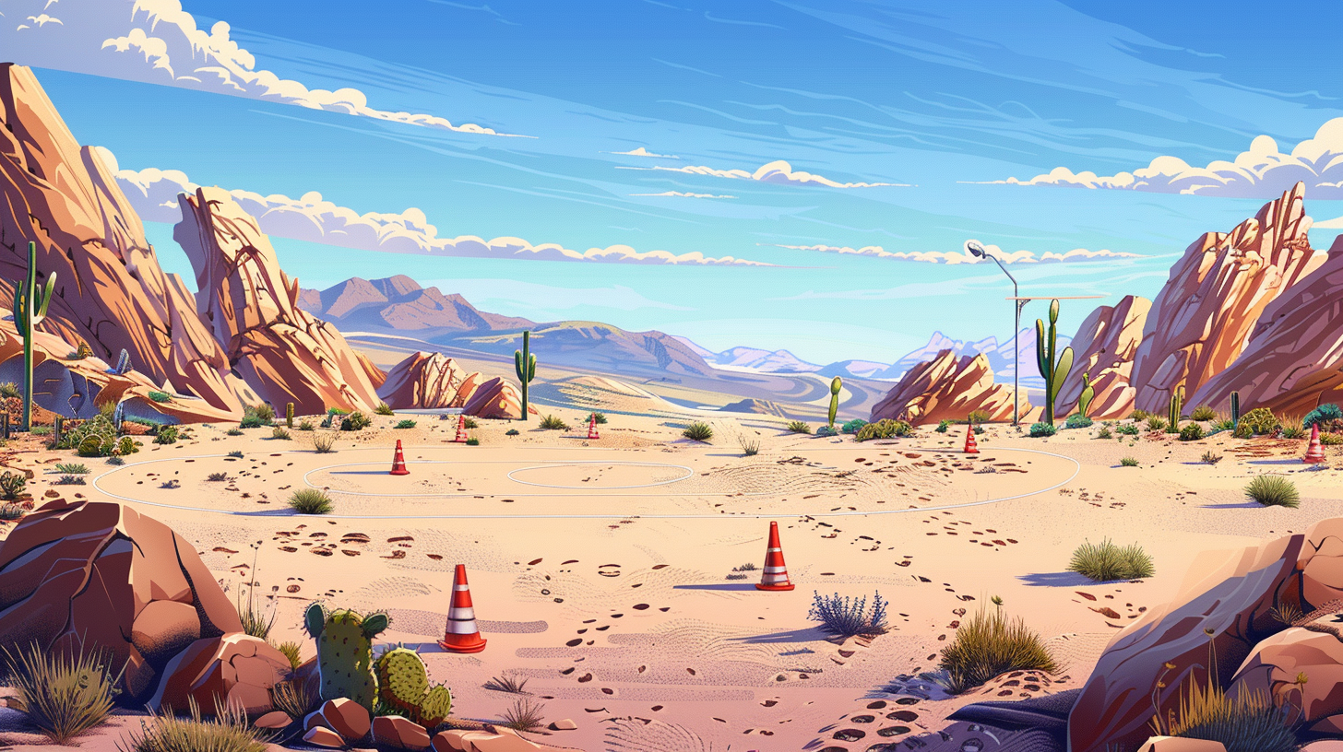
















ТОР
ВЕН
ТОР
ЦУ
ТИ
ВА
ШО
ЛЯ
КОР
НИ
ЗОР
ЦЯ
КА
КО
ЛА
ТИ
КА
ЛЕ
ЕС
КА
ЛАД
ТОР
ЕС
МЕН
ТЕ
ВІ
ІНС
ТРУ

